Slide 1

Notes:
一个团队可以有不同性格、不同经验、不同做法，但一定要有共同原则。因为没有原则，大家只能靠猜；没有边界，信任就会被一次次消耗；没有一致的判断标准，系统也不可能复制。今天我们进入第五大教育系统，五大原则。它不是拿来管住别人，而是先约束自己，保护伙伴，也保护团队能够长期走下去。今天我们不只是记住五句话，而是要建立一套所有人都能理解、都能执行、也都愿意保护的团队共同语言。课程结束以后，每个人都应该知道什么能做、什么必须先问、什么绝对不能碰。
[Sources]
- 用户提供的《五大原则》原始内容。
- OpenAI Image 2.0 生成的图文一体课程画面。

Slide 2
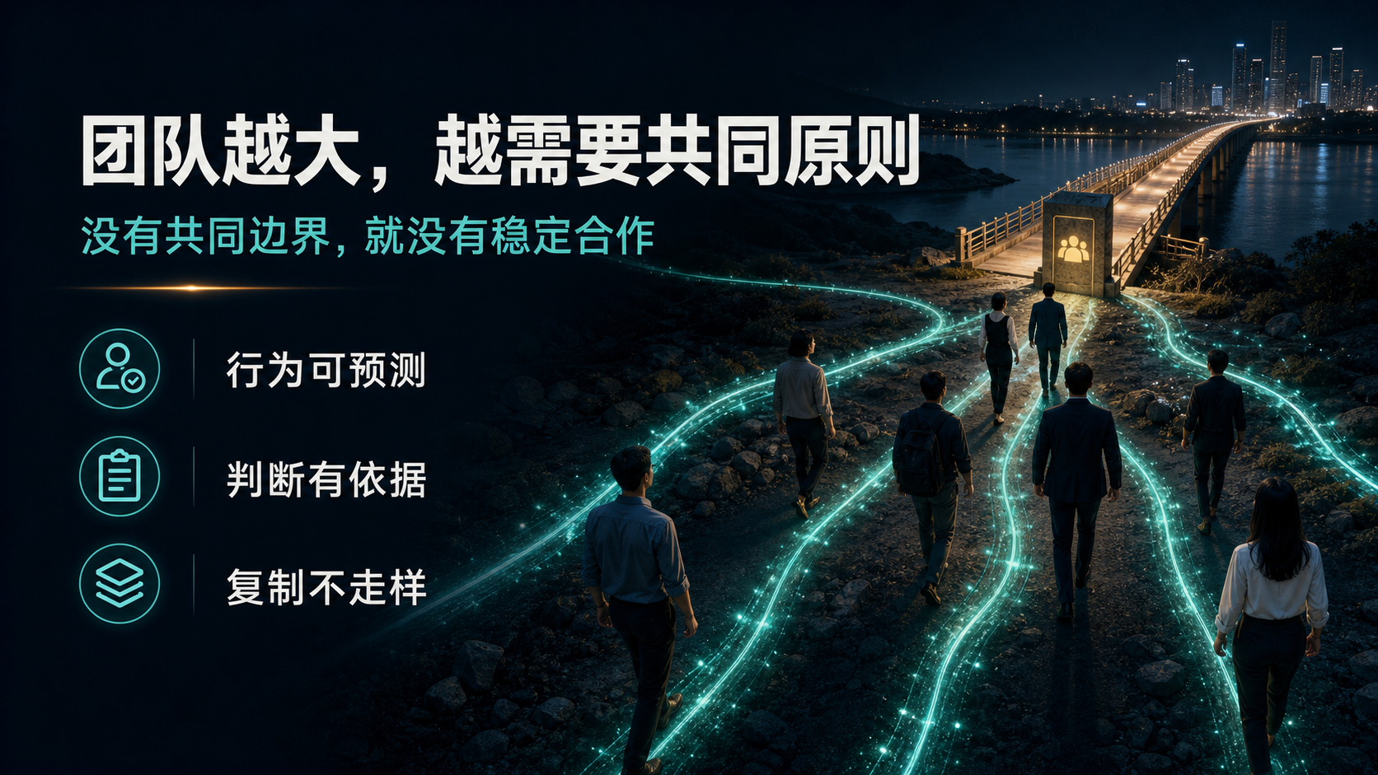
Notes:
为什么每个团队都一定要有原则？因为团队不是一个人的表演，而是一群人长期配合。当规则清楚，伙伴知道什么能做、什么不能做、遇到问题找谁，合作就会变得可预测。可预测带来安全感，安全感产生信任，信任才让人愿意留下、学习和复制。反过来说，若每个人都凭感觉行事，今天一个做法，明天另一个标准，团队人数越多，混乱只会放得越大。很多团队不是输在没有人才，而是每个人都用自己的方法做事。小团队时问题看不明显，人数一多，标准不一致就会变成冲突、误会和重复救火，所以原则必须早于规模。
[Sources]
- 用户提供的《五大原则》原始内容。
- OpenAI Image 2.0 生成的图文一体课程画面。

Slide 3

Notes:
每一条真正有用的原则，都不是凭空写出来的，而是团队在真实合作中，经历成功、摩擦和修正后留下的智慧。开始要有方向，发展要能通达，利益要兼顾顾客、伙伴和团队，做法必须正当。我们学习五大原则，不是背口号，而是把经验变成今天能执行、能复盘、能传承的共同标准。只有当原则能帮助人在压力下做出正确选择，它才有价值。把个人经历整理成团队智慧，也让新伙伴不用重复付出同样的代价，这就是教育系统真正值钱的地方。
[Sources]
- 用户提供的《五大原则》原始内容。
- OpenAI Image 2.0 生成的图文一体课程画面。

Slide 4
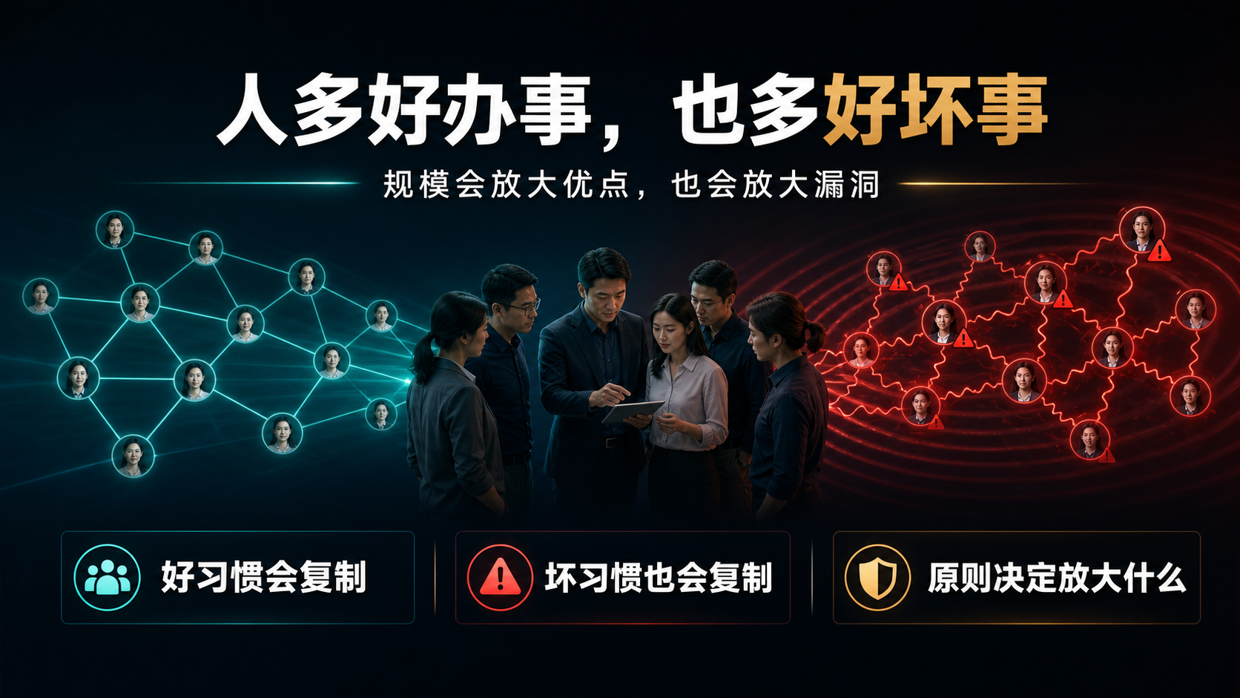
Notes:
有一句很直接的话：人多好办事，人多也好坏事。团队规模本身不是答案，关键在于被复制的是什么。如果复制的是尊重、诚信、学习和负责，人数越多，力量越大；如果复制的是越权、传言、抢线、欠账和关系混乱，人数越多，伤害也越快。原则的价值，就是在团队变大以前，先决定我们要放大什么，又要阻止什么。同一个好习惯被十个人复制，团队会明显进步；同一个坏习惯被十个人复制，修复成本也会成倍增加。带队者不能只看今天有没有业绩，还要看这个动作若被全员模仿，会把团队带去哪里。
[Sources]
- 用户提供的《五大原则》原始内容。
- OpenAI Image 2.0 生成的图文一体课程画面。

Slide 5
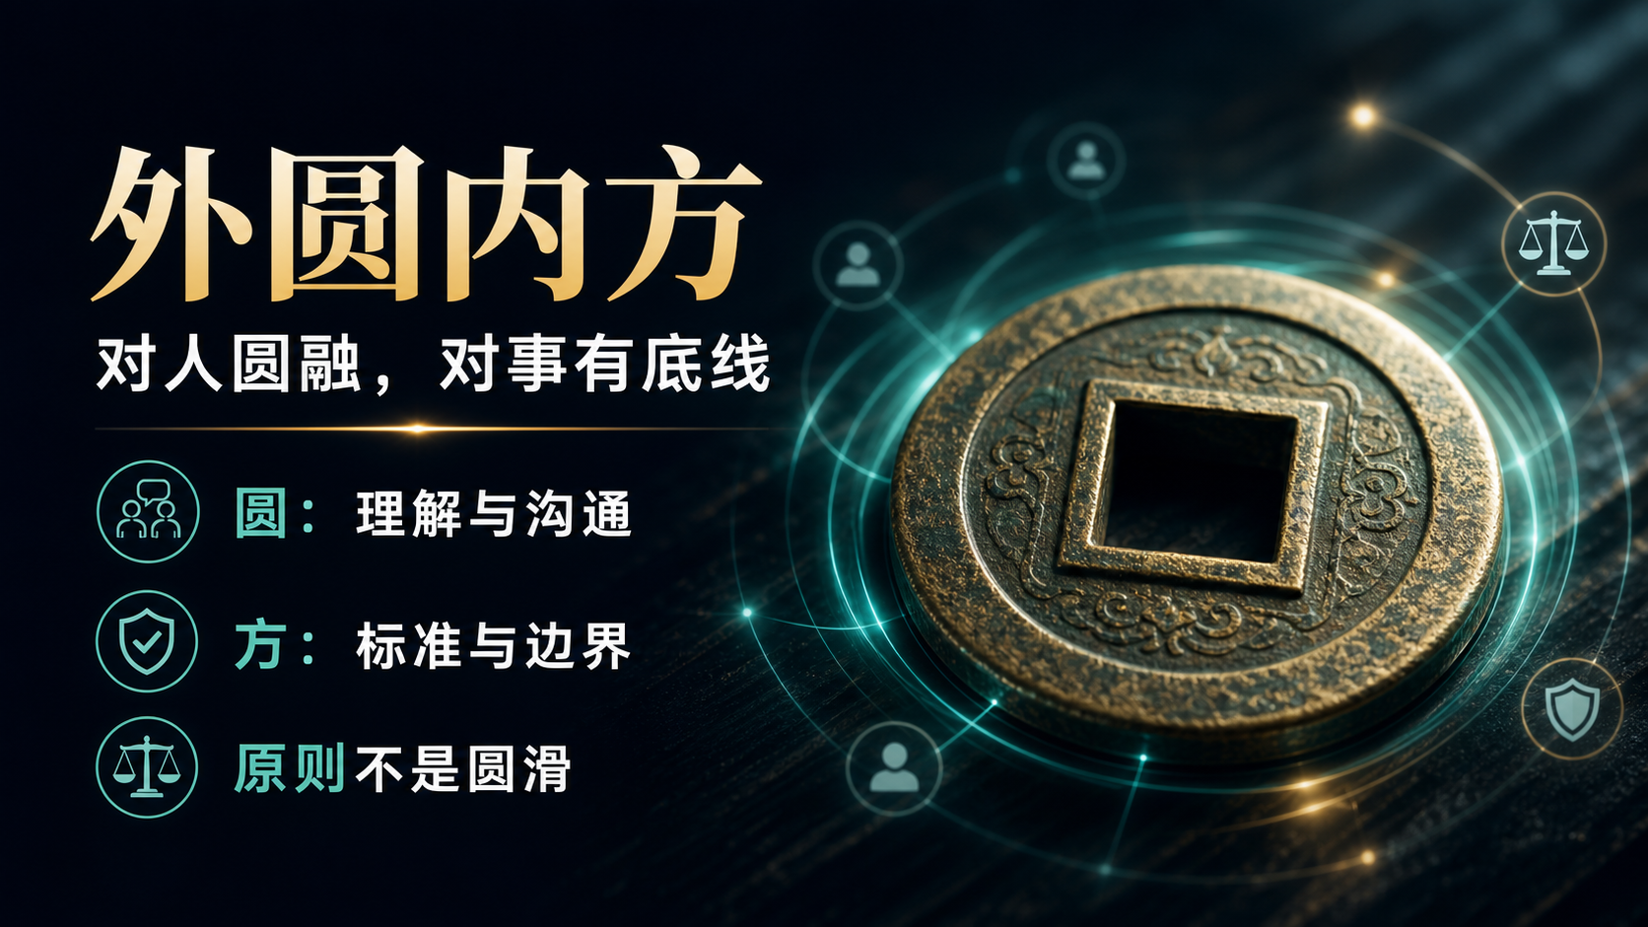
Notes:
古钱币外圆内方，是这堂课最好的视觉。外圆，不是没有立场的圆滑，而是沟通时懂得尊重、听取和留余地；内方，是关键事情有标准、有边界、有记录。只有方，没有圆，原则会变成压迫；只有圆，没有方，团队就会变成谁声音大谁说了算。成熟的领导，是态度可以柔软，原则不能模糊。圆融不是含糊，坚定也不是凶。真正成熟的负责人可以在语气上尊重别人，同时在标准上不退让。这样做，人感受到尊重，事情也不会因为人情而走样。
[Sources]
- 用户提供的《五大原则》原始内容。
- OpenAI Image 2.0 生成的图文一体课程画面。

Slide 6

Notes:
五大原则并不是五个互不相干的禁令。第一条保护系统信任，避免个人擅自改变做法；第二条保护信息信任，避免传言污染判断；第三条保护协作信任，避免越界干扰；第四条保护钱货信任，避免账目伤感情；第五条保护关系信任，避免利用身份和权力伤害伙伴。五种信任都在，团队才有长期的基础。五种信任彼此相连。系统被随意修改，信息就会混乱；信息混乱，合作和钱货就容易出问题；边界和关系一旦失守，团队再好的口号也撑不久。
[Sources]
- 用户提供的《五大原则》原始内容。
- OpenAI Image 2.0 生成的图文一体课程画面。

Slide 7
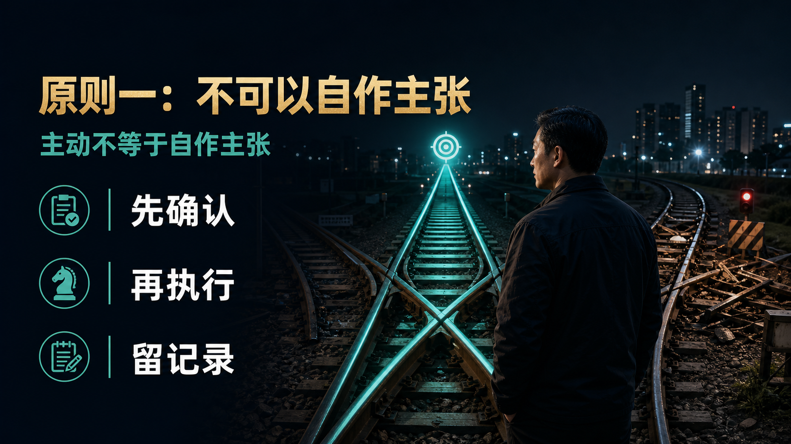
Notes:
第一条原则，是不可以自作主张。团队当然需要主动的人，但主动不是跳过沟通，更不是把个人想法包装成团队决定。特别是涉及对外宣传、价格、账户、组织线和品牌形象时，一个人的自由动作，可能让所有人承担后果。真正成熟的主动，是看见机会后先提出、先确认，再用正确方式执行。看到机会当然可以主动，但主动的正确形式是先提出方案、说明风险、取得确认，再按共同版本执行。未经确认先做再说，看似快，实际上把善后成本丢给整个团队。
[Sources]
- 用户提供的《五大原则》原始内容。
- OpenAI Image 2.0 生成的图文一体课程画面。

Slide 8

Notes:
这些例子很具体：登广告、派传单、摆档口、开店面，给私人特别优惠，投资多个户口，或自行安排一条大线。这些动作看起来像是在拼事业，其实都可能涉及公司规定、当地法律、价格秩序和组织公平。只要会影响品牌、顾客、账户或团队结构，就不能只问我能不能做，而要问谁有权确认、依据是什么、是否留下记录。只要动作会影响品牌形象、公开价格、顾客权益、组织结构或其他伙伴，就不能由个人拍板。负责人也一样受这个规则约束，职位越高，越不能把个人判断当成团队制度。
[Sources]
- 用户提供的《五大原则》原始内容。
- OpenAI Image 2.0 生成的图文一体课程画面。

Slide 9
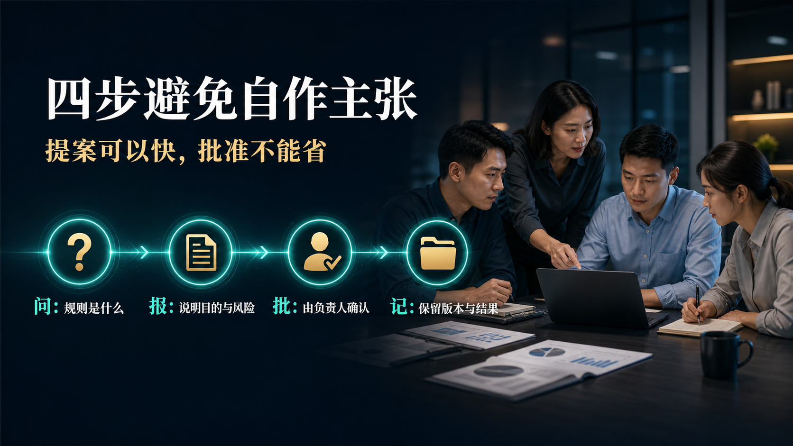
Notes:
遇到新想法，可以用四步处理。第一，问清楚现有规则；第二，把目的、做法、成本和风险报告清楚；第三，由该负责的人确认，不用模糊的听说可以；第四，保留批准版本和执行结果。这样不是拖慢行动，而是避免团队为同一个错误重复付学费。原则不是叫大家没有创意，而是让创意进入一个可承担责任的流程。这四步可以缩成一句话：先问清楚，再写清楚，得到确认，然后留下记录。记录不是不信任，而是让大家在忙碌之后还能回到同一个版本，避免各说各话。
[Sources]
- 用户提供的《五大原则》原始内容。
- OpenAI Image 2.0 生成的图文一体课程画面。

Slide 10
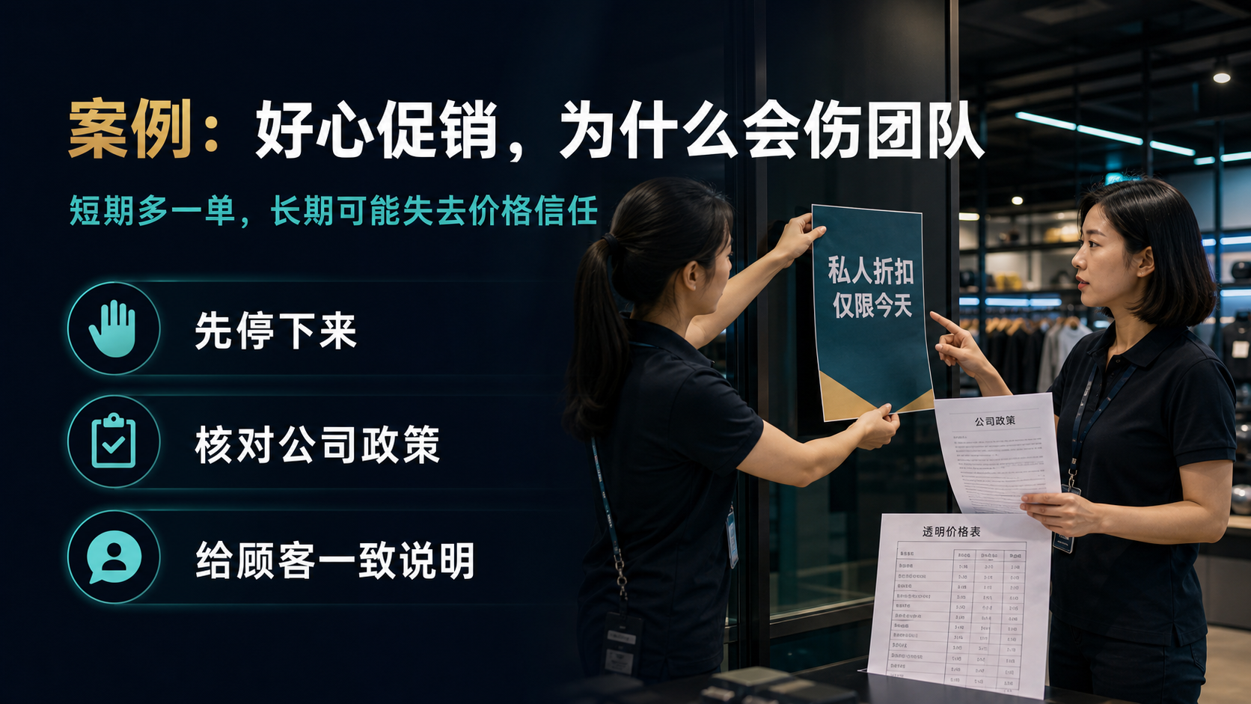
Notes:
假设伙伴为了帮助顾客，私下承诺额外优惠。眼前可能多成交一单，但旁线知道后会不会跟着降价？顾客发现不同人不同价，会不会怀疑整个团队？正确做法是先停下来，核对公司和团队政策，再用一致、透明的方式说明价值。今天守住一笔小交易的边界，是在保护未来一百笔交易的信任。促销最容易让人误以为只要顾客开心就可以。可是私下折扣会让不同顾客拿到不同说法，也让守价伙伴变成吃亏的人。真正负责的做法，是停止、核对政策，再统一说明。
[Sources]
- 用户提供的《五大原则》原始内容。
- OpenAI Image 2.0 生成的图文一体课程画面。

Slide 11
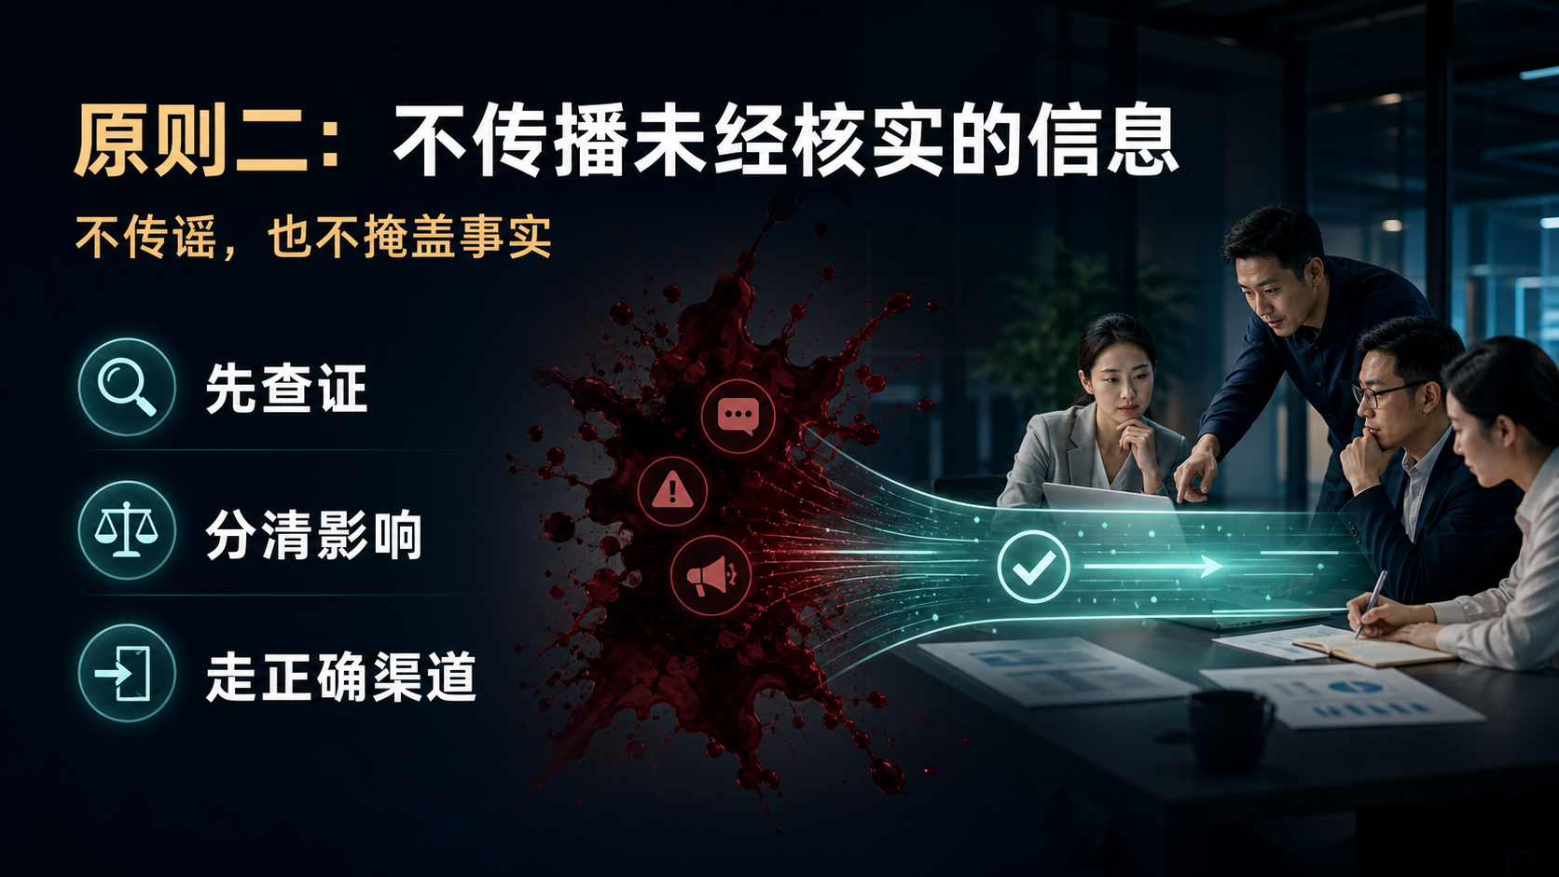
Notes:
第二条原则，原文叫不可以传坏消息。今天我们必须讲得更准确：不传播未经核实的信息，但也绝不能掩盖事实。正能量不是只说好话，而是用负责任的方法面对真实问题。谣言、猜测和带情绪的转述要停；已经确认、会影响安全、合规或伙伴权益的事情，则必须及时报告。不传播未经核实的信息，不等于所有负面消息都不能讲。我们反对的是把猜测包装成事实，也反对为了面子压住应该处理的问题。真实、必要、走正确渠道，这三点缺一不可。
[Sources]
- 用户提供的《五大原则》原始内容。
- OpenAI Image 2.0 生成的图文一体课程画面。

Slide 12

Notes:
收到消息时先分类。事实，要找得到来源和依据；猜测，没有证据就不转发；隐私，只让真正需要处理的人知道；风险，则不能拖延。谣言、调理反应、业绩调整和某人的去留，都容易被情绪放大。一个成熟团队不会让聊天群代替查证，也不会让听说变成公开结论。事实可以核对来源；猜测只能暂时保留；隐私只给有责任处理的人；风险则要尽快升级。把这四类分开以后，团队既不会到处传，也不会因为怕事而失去预警。
[Sources]
- 用户提供的《五大原则》原始内容。
- OpenAI Image 2.0 生成的图文一体课程画面。

Slide 13
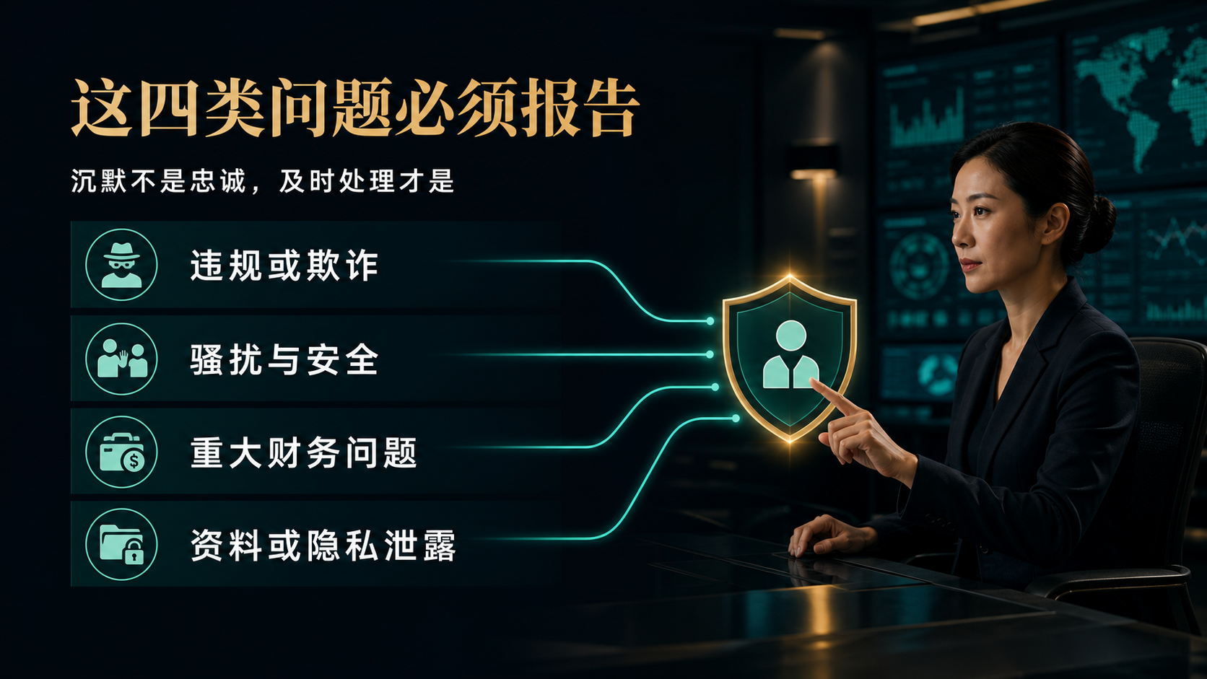
Notes:
有四类事情不能用不要传坏消息压下去：违规或欺诈、骚扰与人身安全、重大财务问题，以及资料或隐私泄露。这些问题应当尽快交给公司、负责人或适当机构处理。我们阻止的是谣言，不是事实；阻止的是公开扩散，不是正式上报。把问题压住，表面安静，风险却会在里面继续长大。违规欺诈、骚扰安全、重大财务问题和资料泄露，都会直接影响人的权益。遇到这些情况，第一责任不是维护表面安静，而是保存事实并交给适当负责人处理。
[Sources]
- 用户提供的《五大原则》原始内容。
- OpenAI Image 2.0 生成的图文一体课程画面。

Slide 14
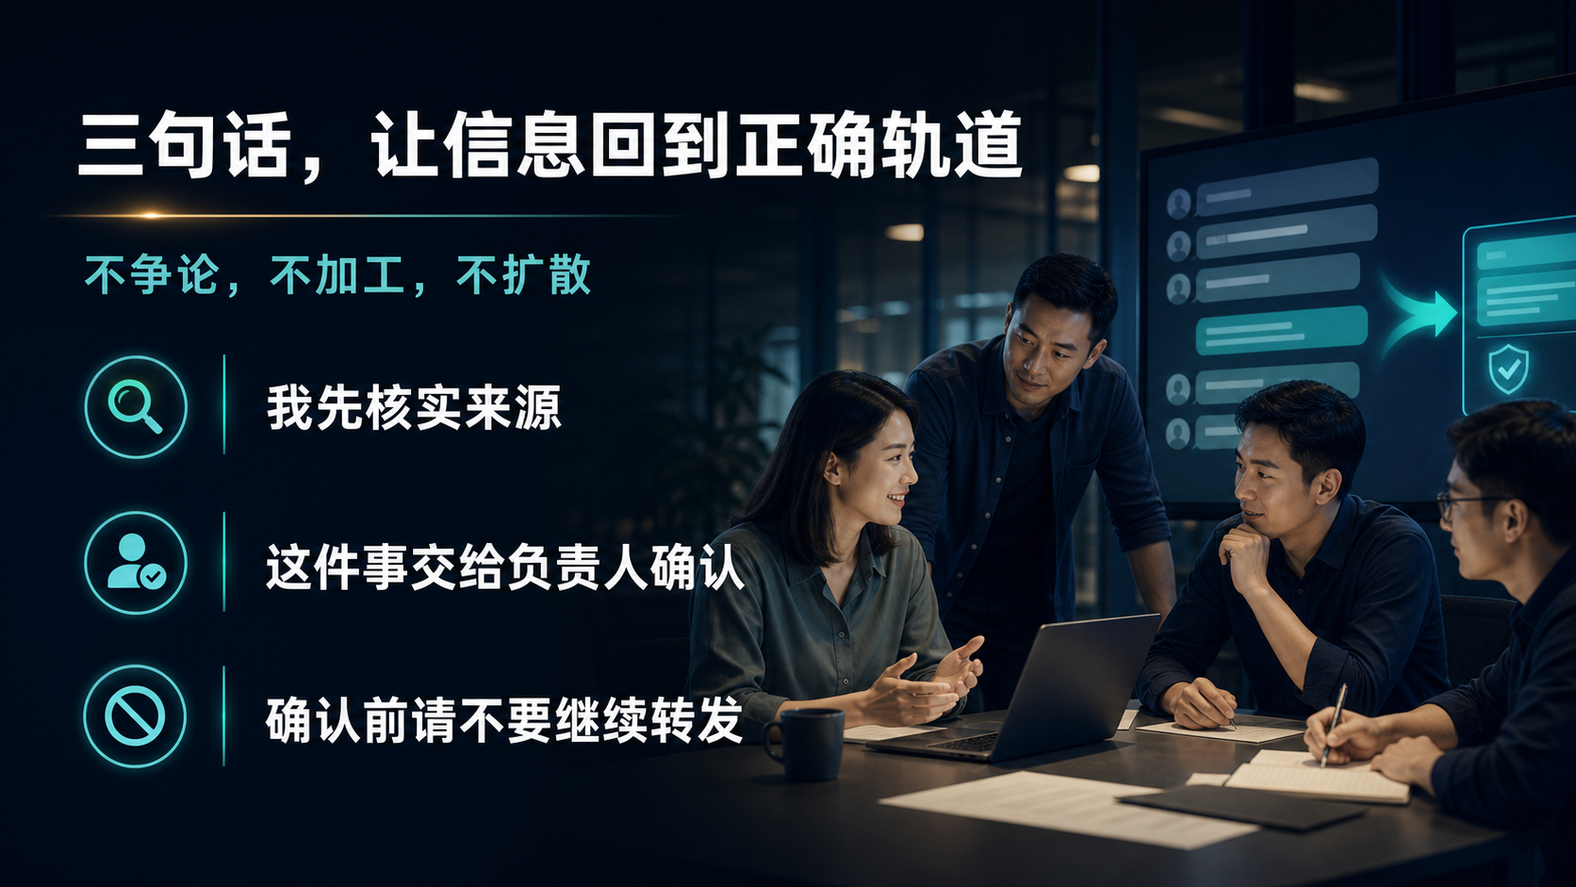
Notes:
遇到不确定消息，可以直接说三句话：第一，我先核实来源；第二，这件事交给负责人确认；第三，确认以前请不要继续转发。这三句话不攻击任何人，也不会跟着情绪跑。它让信息从聊天和猜测，回到事实和责任。团队的信息纪律，不是让大家闭嘴，而是让真正重要的话，能够被正确的人听见并处理。当群组里出现未经证实的说法，可以平静地讲：我先核实来源；这件事交给负责人确认；确认以前请不要继续转发。三句话不攻击任何人，却能马上切断传言继续扩散。
[Sources]
- 用户提供的《五大原则》原始内容。
- OpenAI Image 2.0 生成的图文一体课程画面。

Slide 15
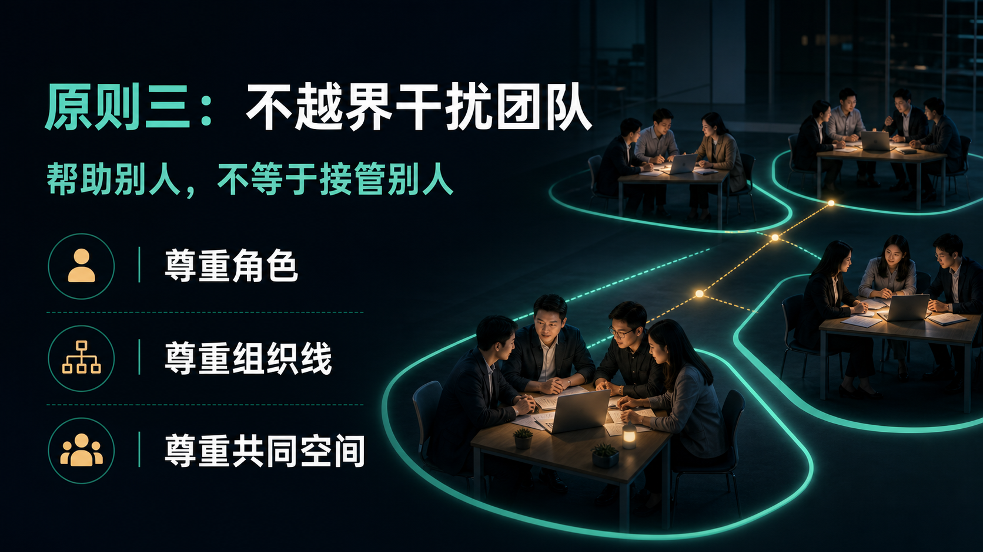
Notes:
第三条原则是不干扰团队。这里的关键不是互不往来，而是帮助要有边界。每个人有自己的责任、组织线和成长过程。越过负责人直接指挥、替别人做长期决定、公开评价旁线，或者借团队空间处理私人目的，都会让角色混乱。好的支持，是补位后把责任还给对方，而不是借帮助建立控制。边界的核心不是各扫门前雪，而是让帮助发生在正确位置。你可以提供资源、经验和建议，但不能绕过负责关系、替别人做决定，或把别人的团队变成自己的工作范围。
[Sources]
- 用户提供的《五大原则》原始内容。
- OpenAI Image 2.0 生成的图文一体课程画面。

Slide 16

Notes:
不要长期把上线当司机、送货员或保存工具的地方。上线的责任是指导、陪同和纠偏，不是无限承担你的生活和业务。求助时要具体说明需要什么、多久、自己已经做了什么。真正的培养，不是上线越来越忙，而是伙伴越来越能够独立完成。紧急事情可以请求协助，但要说清楚任务、时间和你已经做过什么。不要默认上线必须载送、送货、保管物品或替你收拾残局。长期成长的目标，是让每个人增加独立能力。
[Sources]
- 用户提供的《五大原则》原始内容。
- OpenAI Image 2.0 生成的图文一体课程画面。

Slide 17

Notes:
不要用政治、宗教和私人是非干扰下线。重点不是禁止每个人有信仰或观点，而是不能利用团队身份强迫别人接受立场，也不要让私人争议占据共同学习空间。团队连接大家的，是产品服务、事业学习和彼此成长。越尊重差异，越能把注意力放回共同任务。政治、宗教和私人是非很容易让共同任务被立场吞没。团队不要求每个人想法一样，但不允许有人利用上下线关系迫使别人认同。我们尊重差异，只围绕共同事业合作。
[Sources]
- 用户提供的《五大原则》原始内容。
- OpenAI Image 2.0 生成的图文一体课程画面。

Slide 18

Notes:
旁线之间最常见的风险，是削价、抢线和公开批评。看起来是在争一位顾客，真正损失的却是整个团队的信誉。顾客归属要透明，价格说明要一致，争议要回到负责人和事实处理。不能因为对方做错，就在群里审判对方。纠正行为是必要的，羞辱别人从来不是领导力。旁线不是敌人。公开削价、抢线和贬低别人，也许能抢到眼前利益，却会让整个市场失去信任。有争议时，把事实带到负责人面前处理，不在顾客面前互相拆台。
[Sources]
- 用户提供的《五大原则》原始内容。
- OpenAI Image 2.0 生成的图文一体课程画面。

Slide 19
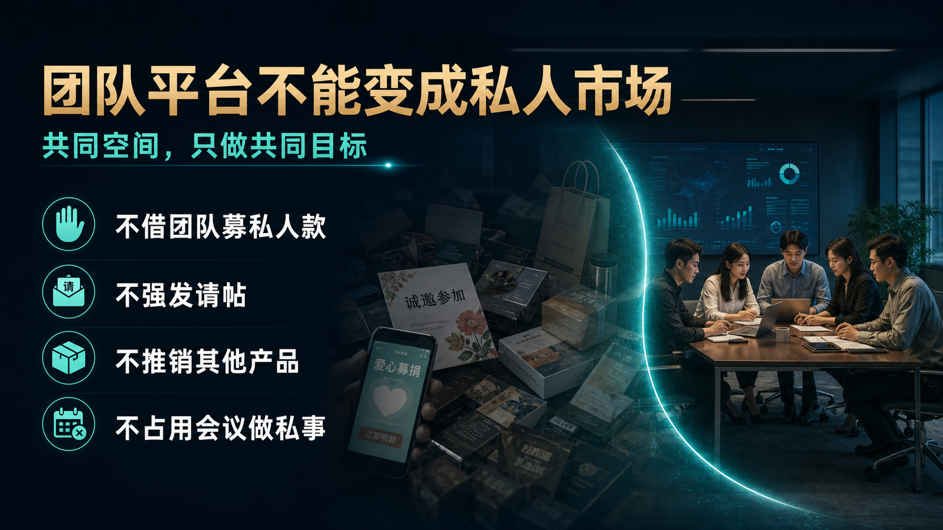
Notes:
不要借团队求捐钱、发请帖或卖其他产品。不是说伙伴之间不能有人情，而是共同平台不应该被个人资源动员绑架。任何募款、活动邀请或跨产品推广，都要有明确授权和自愿原则。一个会议群如果什么都卖、什么都求，最后真正重要的教育就没人再认真看。团队会议、群组和名单属于共同事业，不是任何人的私人流量池。求捐、发请帖或销售其他产品，会让伙伴难以拒绝，也会把共同空间慢慢变成私人市场。
[Sources]
- 用户提供的《五大原则》原始内容。
- OpenAI Image 2.0 生成的图文一体课程画面。

Slide 20

Notes:
第四条原则，是不要让钱财和货物纠纷破坏关系。许多团队冲突，不是从大事开始，而是从谁先垫钱、货有没有还、资料算送还是借、这一餐谁应该付开始。感情再好，也经不起长期模糊。清楚记录不是不信任，而是让双方不需要靠记忆和情绪争输赢。钱和货最容易让原本良好的关系变质，因为大家往往记得情分，却忘了条件。规则先讲清楚，反而让双方更轻松；没有记录的好意，最后常常变成无法证明的委屈。
[Sources]
- 用户提供的《五大原则》原始内容。
- OpenAI Image 2.0 生成的图文一体课程画面。

Slide 21

Notes:
原文说不借钱和货，因为还不了的人可能开始逃避。今天更实际的做法是：原则上不轻易借贷；确有需要时，金额、期限、货物数量和责任必须写清楚。不要用你应该懂我代替确认，也不要用关系逼对方承担能力以外的承诺。真正的帮助，是让问题变小，而不是把财务压力转成长期人情债。如果确实需要协助，要先判断这是短期周转还是长期依赖，并把金额、数量、归还日期和责任写明。不能承担损失，就不要以感情压力答应，也不要要求别人为你的决定买单。
[Sources]
- 用户提供的《五大原则》原始内容。
- OpenAI Image 2.0 生成的图文一体课程画面。

Slide 22

Notes:
资料与聚餐也要有长期配合的规则。资料成本先说明，借用就约定归还；聚餐由谁请、是否 AA，事前讲清楚。偶尔请客当然不是问题，问题是长期由一个人承担，或者用付出换取服从。公平不是每一分钱都算得冰冷，而是不让善意变成压力。资料有成本，借用有归还，聚餐有分担。提前说明不是计较，而是尊重。若负责人主动请客，也应清楚说这是一次性的心意，不能让团队形成职位越高就必须长期买单的期待。
[Sources]
- 用户提供的《五大原则》原始内容。
- OpenAI Image 2.0 生成的图文一体课程画面。

Slide 23
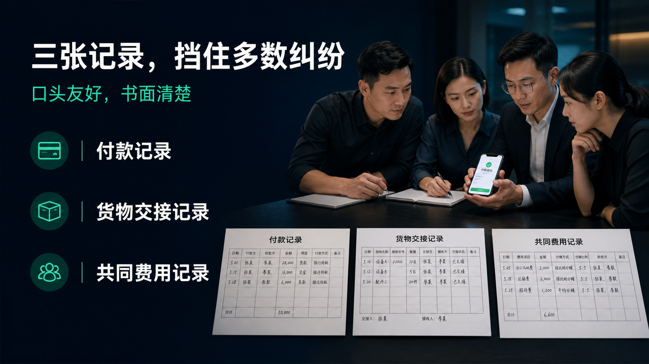
Notes:
多数钱货纠纷不需要复杂制度，三张记录已经能挡住大部分风险。第一，付款记录，写明金额和用途；第二，货物交接记录，写明数量、日期和接收人；第三，共同费用记录，写明谁先垫、怎样分担。重要事项再补一条文字确认。记录保护的不是某一方，而是让事实在关系紧张时仍然站得住。付款记录、货物交接记录和共同费用记录，最好包含日期、对象、金额或数量、用途和确认人。三张简单记录能挡住多数纠纷，也让负责人有事实可以查，而不是凭记忆判断。
[Sources]
- 用户提供的《五大原则》原始内容。
- OpenAI Image 2.0 生成的图文一体课程画面。

Slide 24

Notes:
第五条原则，原文叫不可以乱搞关系。它真正要保护的，是权力、感情和利益之间的边界。团队相处久了，产生友情甚至感情并不奇怪，但不能利用上线身份换取亲密，不能用感情要求资源，也不能让暧昧影响分配、评价和机会。成年人有自己的选择，但任何选择都必须自愿、合法、尊重，而且不能伤害他人的工作环境。关系越亲近，越要小心权力和利益交换。不能因为自己是上线、领袖或资深伙伴，就要求别人以忠诚换服从。健康的关系会提升判断力，不会让人失去说不的权利。
[Sources]
- 用户提供的《五大原则》原始内容。
- OpenAI Image 2.0 生成的图文一体课程画面。

Slide 25

Notes:
团队可以像家人一样互相关心，但角色必须清楚。上线是引导者，不是家长；下线是独立成年人，不是孩子；旁线是合作伙伴，不是必须服从的亲属。关心像家人，合作要专业。每个人都拥有拒绝、提问、退出和申诉的权利。把上线当父母、下线当子女，容易让成年人关系变得依附。更清楚的定位是：上线负责引导，下线独立行动，旁线彼此合作，人人为自己的决定负责。
[Sources]
- 用户提供的《五大原则》原始内容。
- OpenAI Image 2.0 生成的图文一体课程画面。

Slide 26

Notes:
如果遇到骚扰、威胁、跟踪、利益交换或权力施压，不要因为怕影响团队形象而沉默。保存讯息和时间记录，停止不安全的单独接触，向可信任负责人、公司或适当机构报告。严重问题不能只靠内部劝和。保护人的安全和尊严，永远比保护任何人的面子重要。这也是一个团队有没有原则的真正考验。当事人说出来以后，负责人要先确保安全，再处理事实，不能责怪对方为什么没有更早报告。涉及严重威胁或违法风险时，要寻求公司或正式机构协助，内部关系不能取代必要保护。
[Sources]
- 用户提供的《五大原则》原始内容。
- OpenAI Image 2.0 生成的图文一体课程画面。

Slide 27
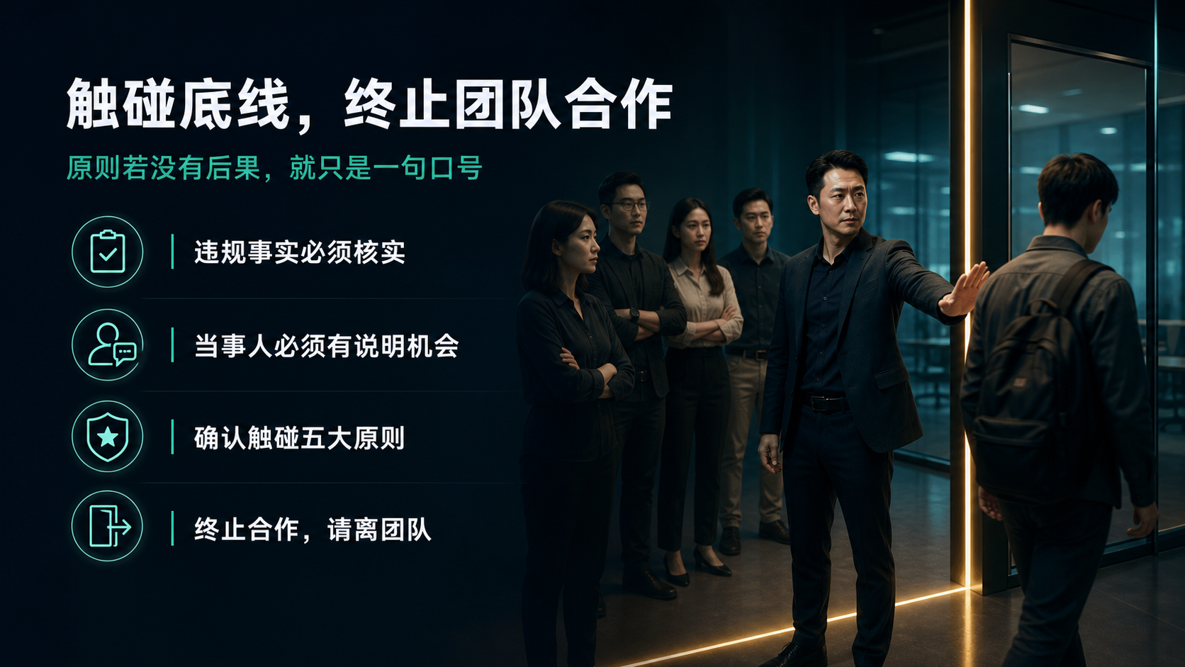
Notes:
这里必须把话讲清楚。五大原则不是建议，也不是听过就算了，而是成为这个团队成员必须遵守的底线。经核实确认触碰其中任何一条，团队会终止合作，并请当事人离开团队。原因不是报复，而是保护更多守规矩的伙伴。一个人带来的短期业绩，不能交换整个团队的长期信任。原则若没有后果，就只是一句挂在墙上的口号。这项纪律对业绩好的人也一样适用。若团队因为某个人能带来销量就选择包庇，所有成员都会看见原则可以被交换。请离一名确认违规者，是为了保护更多愿意守原则的人。
[Sources]
- 用户提供的《五大原则》原始内容。
- OpenAI Image 2.0 生成的图文一体课程画面。

Slide 28
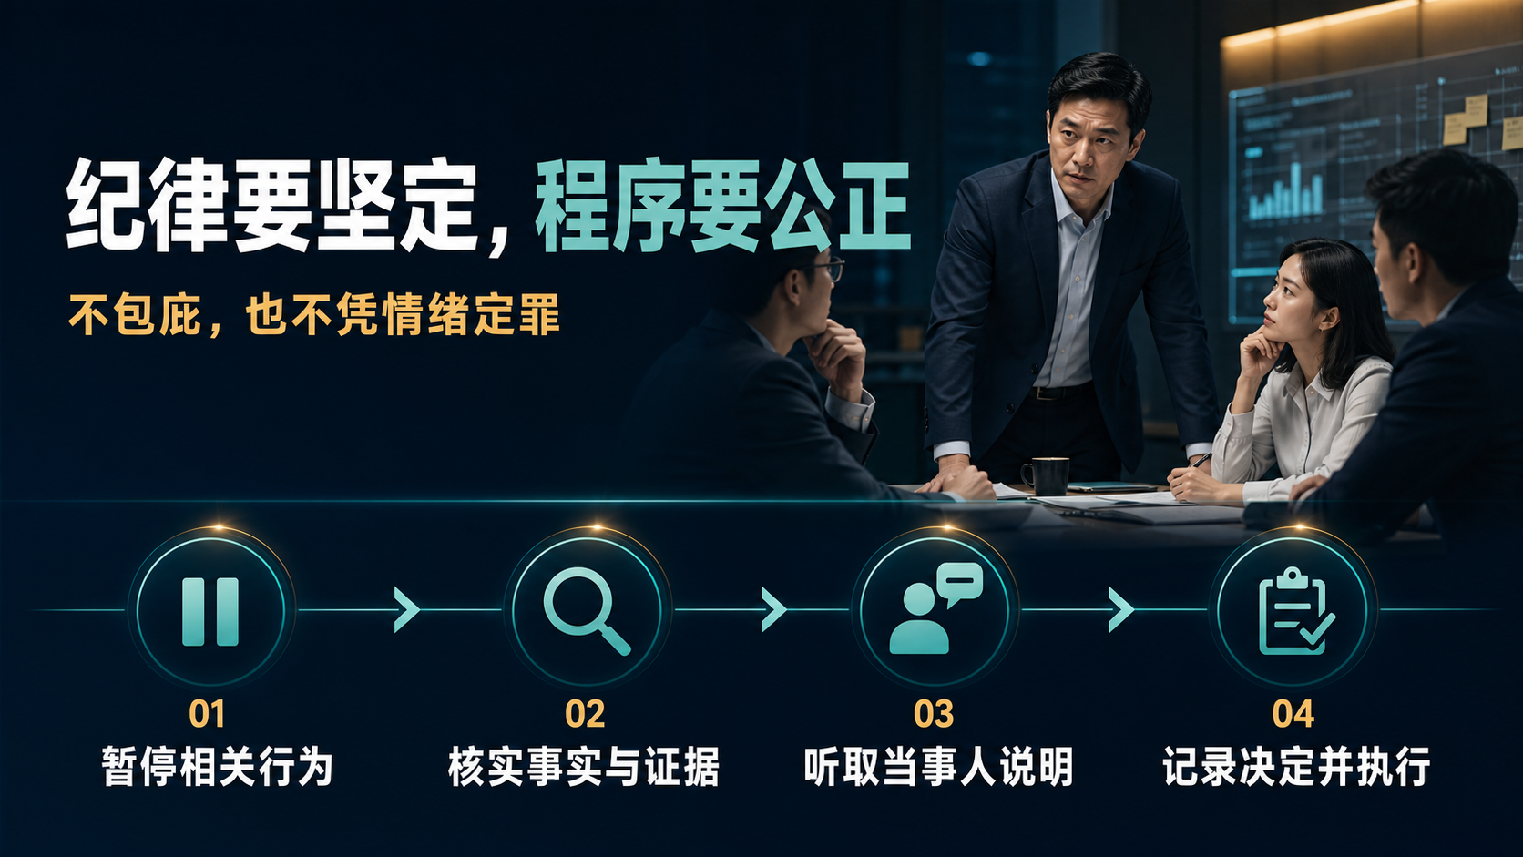
Notes:
执行纪律时，负责人也必须守原则。第一，先暂停有关行为，防止影响继续扩大；第二，核实事实、时间线和证据，不只听单方面说法；第三，让当事人有机会说明；第四，由负责人记录决定并一致执行。确认触碰底线，就终止合作、请离团队；若证据不足，就继续调查，不能靠传言处罚。坚定和公正并不冲突，程序越清楚，纪律越有公信力。程序不是给违规者拖时间，而是保护决定的可信度。每次都按相同步骤处理，伙伴才会相信团队不是看关系、看职位或看业绩，而是真正依据事实和共同底线。
[Sources]
- 用户提供的《五大原则》原始内容。
- OpenAI Image 2.0 生成的图文一体课程画面。

Slide 29
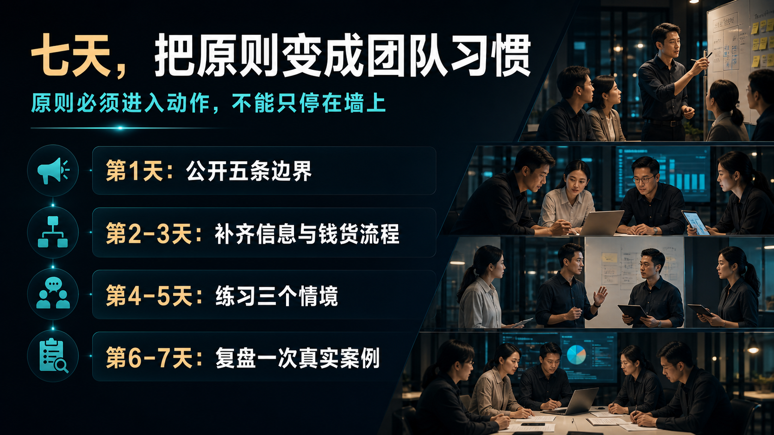
Notes:
原则要落地，可以从七天开始。第一天，把五条边界公开讲清楚；第二到第三天，补齐信息核实、货物交接和共同费用流程；第四到第五天，用促销、传言和借货三个情境练习判断；第六到第七天，选择一个真实案例复盘：哪里差一点越界，下次怎样更早处理。原则只有进入日常动作，才会变成文化。七天行动结束后，把流程固定下来：新人加入时讲一次，团队会议定期复习，真实案例匿名复盘。文化不是领袖讲得多有力，而是大家在压力出现时仍然做出同样选择。
[Sources]
- 用户提供的《五大原则》原始内容。
- OpenAI Image 2.0 生成的图文一体课程画面。

Slide 30

Notes:
最后请记住：原则不是团队变大以后才需要，而是因为想让团队变大，所以现在就要守。我们承诺，不越权、不传谣、不干扰、不让账目混乱、不利用关系伤害伙伴。确认触碰底线，就失去团队合作资格；处理过程中，我们核实事实、不压住声音，也不羞辱人格。守原则，才有团队资格；守住共同边界，我们才能一起走得更稳、更远、更长久。请每个人把最后五句承诺说给自己听。我们不是要求别人先守，而是从自己的每一次决定开始。能守住原则的人，才值得被信任；能一致执行原则的团队，才有长期扩大的资格。
[Sources]
- 用户提供的《五大原则》原始内容。
- OpenAI Image 2.0 生成的图文一体课程画面。

